Slide 1
TRƯỜNG CAO ĐẲNG LÝ TỰ TRỌNG TP.HCM
THI KẾT THÚC MÔN HỌC
VẬT LÍ 2
Học kỳ I / 2021-2022
LỚP: 20T4-
Thời gian: từ 7^{h}30 ngày /10/2021

Slide 2
QUI ĐỊNH PHÒNG THI VẤN ĐÁP
SV phải ăn mặc lịch sự.
SV kiểm tra hệ thống micro và camera để bảo đảm hình ảnh và âm thanh rõ ràng. Nếu không đạt thì không được phép dự thi. Bài thi được tính 0 điểm.
Tất cả phải bật camera để ngay ngắn để GV nhìn rõ khuôn mặt
Khi được tra vấn thì mở micro cho đến khi hoàn thành phần thi của mình thì tắt.
Thời gian làm bài là 5 phút kể từ khi bắt đầu chiếu đề.
Sau khi hoàn thành phần thi của mình thì SV vẫn phải ở trong phòng thi.
Không được sử dụng tài liệu, không được nhắc bài bạn bất cứ hình thức nào.
Tất cả SV phải đăng nhập bằng tài email của trường cấp và vào phòng thi trước giờ thi 15 phút theo đường dẫn trên thời khóa biểu.
Notes:
1) mở cam, mở Mic (nếu không đáp ứng về kỹ thuật không được thi, coi như O điểm)
2) Thời gian làm bài 5’ bắt đầu chiếu đề
3) Không sử dụng tài liệu, không nhắc bài bạn (vì phạm quy chế thi)
4) Ăn mặc lịch sự
5) Để webcam ngay ngắn để gv nhìn thấy rõ khuôn mặt.

Slide 3
MÔN VẬT LÍ 2
DANH MỤC ĐỀ
01
02
03
04
05
06
07
08
09
10
11
12
13
14
15
16
17
18
19
20
21
22
23
24
25
26
27
28
29
30
31
32
33
34
35
36
37
38
39
40
41
42
43
44
45
46
47
48
49
50

Slide 4



CÂU HỎI PHỤ
01
02
03
04
05
06
07
08
09
10
11
12
13
14
15
16
17
18
19
20

Slide 5


MÔN VẬT LÍ 2
ĐỀ 1
Câu 1. Một điện tích đặt tại điểm có cường độ điện trường 0,16 V/m. Lực tác dụng lên điện tích đó bằng 2.10^{–4} N. Độ lớn điện tích đó bằng bao nhiêu?
Câu 2. Một khối khí ở trạng thái 1 có V₁ = 1 lít, T₁ = 300 K. Biến đổi đẳng áp, biết trạng thái 2 có V₂ = 2 lít. Xác định nhiệt độ của khối khí ở trạng thái 2.
Câu 3. Hãy cho biết vì sao hiện tượng đoản mạch xảy ra với mạng điện gia đình. Biện pháp nào được sử dụng để tránh không xảy ra hiện tượng này?

Slide 6
MÔN VẬT LÍ 2
ĐỀ 2
Câu 1. Một lượng khí xác định có thể tích 30 lít ở áp suất 1 atm. Cho khí giản nở đẳng nhiệt đến thể tích khí 50 lít thì áp suất bằng bao nhiêu?
Câu 2. Một thanh sắt dài 4,2 m ở 26ºC. Khi nhiệt độ tăng đến 46ºC thì thanh sắt này dài bao nhiêu mét? Biết hệ số nở dài của sắt là α = 11.10^{–6} K^{–1}.
Câu 3. Có mấy cách làm thay đổi nội năng của 1 vật? Cho ví dụ.

Slide 7
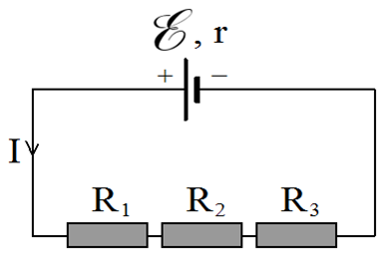


MÔN VẬT LÍ 2
ĐỀ 3
Câu 1. Để tụ tích một điện lượng 10.10⁻⁹C thì đặt vào hai đầu
tụ một hiệu điện thế là 2V. Tính điện dung của tụ ?
Câu 2. Cho mạch điện có ba điện trở R₁ = 2 Ω, R₂ = 2,5 Ω
và R₃ = 3,4 Ω mắc nối tiếp. Nguồn điện có suất điện động = 12 V và điện trở trong r = 0,1 Ω. Tính cường độ dòng điện chạy qua các điện trở R₁, R₂ và R₃.
Câu 3. Tại sao các tấm tôn lợp lại có dạng lượn sóng?

Slide 8
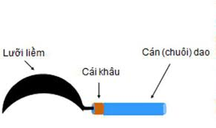
MÔN VẬT LÍ 2
ĐỀ 4
Câu 1. Một bình kín chứa khí ôxi ở nhiệt độ 300 K và áp suất 10⁵ Pa. Nếu đem bình phơi nắng ở nhiệt độ 315 K thì áp suất trong bình sẽ là bao nhiêu? Biết thể tích không thay đổi.
Câu 2. Hai quả cầu nhỏ đặt cách nhau một khoảng 0,2 m trong chân không, điện tích hai quả cầu lần lượt là q₁ = −3,2.10⁻⁷C và q₂ = 2,4.10⁻⁷C . Tính lực tương tác tĩnh điện giữa hai quả cầu. Biết k = 9.10⁹ N.m²/C²
Câu 3. Tại sao người ta cần nung nóng cái khâu khi lắp lưỡi dao vào cán?

Slide 9
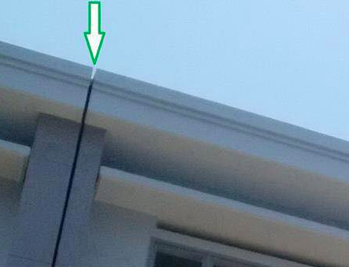
MÔN VẬT LÍ 2
ĐỀ 5
Câu 1. Một bình kín có thể tích là 40 lít ở nhiệt độ 200 K, nung nóng bình đến 300 K. Để cho áp suất của lượng khí trong bình không đổi thì thể tích của bình phải bằng bao nhiêu ?
Câu 2. Khi đặt một hiệu điện thế 300 V giữa hai bản của một tụ điện, điện tích của tụ là 6.10⁻⁴C. Tính điện dung của tụ ?
Câu 3. Tại sao khối nhà lớn phải xây rời nhau
và có khoảng hở ở giữa?

Slide 10
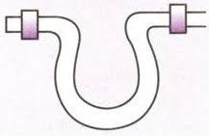
MÔN VẬT LÍ 2
ĐỀ 6
Câu 1. Một xy lanh chứa 150 cm³ khí ở áp suất 10⁵ atm. Nén pít tông làm khí trong xy lanh giảm còn 90 cm³. Tính áp suất lúc này, xem như nhiệt độ không đổi.
Câu 2. Cho điện tích Q = 1,5 C đặt tại điểm trong không gian có cường độ điện trường E = 6 V/m. Hãy tính lực điện trường tác dụng lên Q.
Câu 3. Tại sao trên đường ống dẫn hơi phải có những đoạn được uốn cong.

Slide 11
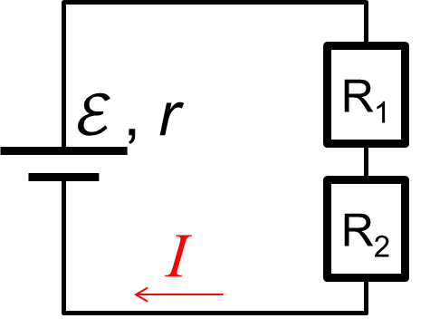
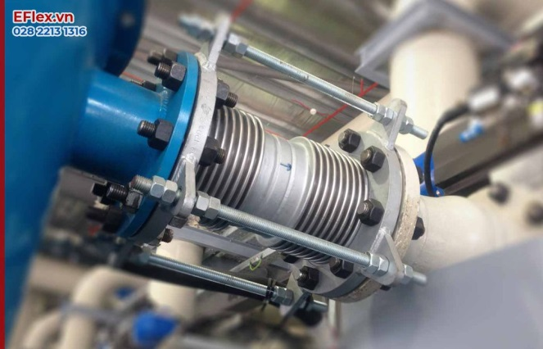
MÔN VẬT LÍ 2
ĐỀ 7
Câu 1. Một bình kín có thể tích không đổi chứa khí lí tưởng ở áp suất p₁ = 200 000 Pa và nhiệt độ T₁ = 400 K. Tính áp suất trong bình khi nhiệt độ trong bình tăng lên tới T₂= 500 K.
Câu 2. Cho mạch điện có R₁ nối tiếp R₂
Biết = 9 V; r = 0,5 Ω; R₁ = 3 Ω ; R₂ = 2,5 Ω ;
Tính cường độ dòng điện chạy qua các điện trở mạch ngoài.
Câu 3. Tại sao phải dùng khớp nối ống dạng như
lò xo giữa các thiết bị như nồi hơi?

Slide 12

MÔN VẬT LÍ 2
ĐỀ 8
Câu 1. Một thước thép ở 10°C có độ dài là 150 m. Khi nhiệt độ tăng đến 50°C , thước thép này dài thêm Δl bao nhiêu? Biết hệ số nở dài của thép là α = 12.10^{–6}K^{–1}
Câu 2. Một điện tích điểm q = 2,5.10^{–7}C khi đặt tại điểm M trong điện trường thì chịu tác dụng của lực điện có độ lớn F = 6,2.10^{–2} N. Tính cường độ điện trường tại M?
Câu 3. Tại sao có thể dùng siêu tụ điện thay thế cho
nguồn điện pin được?

Slide 13
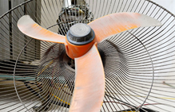
MÔN VẬT LÍ 2
ĐỀ 9
Câu 1. Dưới áp suất 10⁵ Pa một lượng khí có thể tích 20 lít. Tính thể tích của lượng khí này khi áp suất là 1,25.10⁵ Pa. Biết nhiệt độ của khí được giữ không đổi.
Câu 2. Tại 2 điểm A và B cách nhau r = 0,02 m trong chân không, lần lượt đặt các điện tích q₁ = 4.10⁻⁷ C và q₂ = −3.10⁻⁷ C. Xác định lực điện tương tác giữa các điện tích, cho k = 9.10⁹ N.m²/C²
Câu 3. Hãy giải thích tại sao trên các cánh quạt điện
trong gia đình dùng một thời gian thường bị bụi bám?

Slide 14
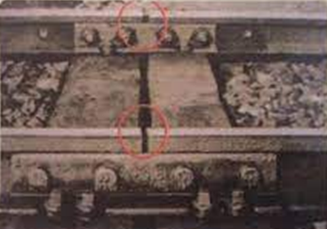
MÔN VẬT LÍ 2
ĐỀ 10
Câu 1. Ở 350ºC thể tích của một lượng khí là 10 lít. Thể tích của lượng khí đó ở nhiệt độ 700ºC khi áp suất không đổi là bao nhiêu ?
Câu 2. Cho mạch điện có R₁ nối tiếp R₂
Biết = 8 V; r = 0,1 Ω; R₁ = 4 Ω ; R₂ = 3,9 Ω ;
Tính cường độ dòng điện chạy qua các điện trở mạch ngoài.
Câu 3. Tại sao khi lắp ráp các thanh ray của đường ray xe lửa người ta thường chừa ra một khe hở chỗ tiếp nối của hai thanh?

Slide 15
MÔN VẬT LÍ 2
ĐỀ 11
Câu 1. Một bình kín chứa khí oxi ở nhiệt độ 293 K và áp suất 10⁵ Pa. Nếu đem bình phơi nắng ở nhiêt độ 313 K thì áp suất trong bình sẽ là bao nhiêu. Biết thể tích không thay đổi.
Câu 2. Một điện tích thử đặt tại điểm có cường độ điện trường 4000 V/m thì lực tác dụng lên điện tích đó bằng 2.10⁻⁴N. Tính độ lớn của điện tích đó.
Câu 3. Hãy cho biết vì sao hiện tượng đoản mạch xảy ra với mạng điện gia đình. Biện pháp nào được sử dụng để tránh không xảy ra hiện tượng này?

Slide 16
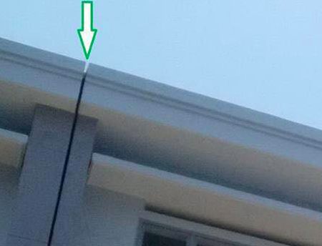
MÔN VẬT LÍ 2
ĐỀ 12
Câu 1. Nếu đẳng nhiệt một khối khí từ 15 lít còn 10 lít thì áp suất 3atm. Hãy tính áp suất lúc ban đầu?
Câu 2. Tại 2 điểm A và B cách nhau r = 0,005 m trong chân không, lần lượt đặt các điện tích q₁ = 2.10⁻⁸ C và q₂ = − 3.10⁻⁸ C. Xác định lực điện đặt lên các điện tích, cho k = 9.10⁹ N.m²/C²
Câu 3. Tại sao khối nhà lớn phải xây rời nhau
và có khoảng hở ở giữa?

Slide 17
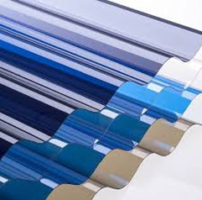
MÔN VẬT LÍ 2
ĐỀ 13
Câu 1. Một bóng đèn dây tóc chứa khí trơ ở 300 K và dưới áp suất 0,6 atm (thể tích của bóng đèn không đổi). Khi đèn cháy sáng, áp suất trong đèn là 1 atm, lúc đó nhiệt độ khí trong đèn là bao nhiêu?
Câu 2. Một tụ điện không khí có điện dung là 2.10⁻⁹ F được mắc vào hai cực của một nguồn điện có hiệu điện thế U = 5000 V. Tính điện tích của tụ điện.
Câu 3. Tại sao các tấm tôn lợp lại có dạng lượn sóng?

Slide 18
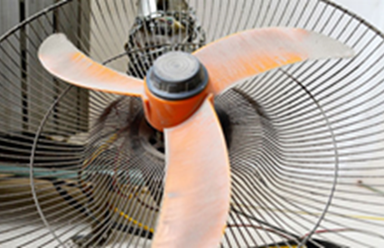
MÔN VẬT LÍ 2
ĐỀ 14
Câu 1. Một khối khí đem giãn nở đẳng áp từ nhiệt độ T₁ = 305 K đến nhiệt độ
T₂ = 390 K, thể tích khối khí lúc đầu V₁=6,1 lít. Tìm thế tích khối khí sau khi giãn nở.
Câu 2. Hai điện tích q₁=2.10⁻⁸ C, q₂= − 10 ⁻⁸ C đặt cách nhau 0,2 m trong chân không. Xác định độ lớn lực tương tác giữa chúng? Cho k = 9.10⁹ N.m²/C²
Câu 3. Hãy giải thích tại sao trên các cánh quạt điện
trong gia đình dùng một thời gian thường bị bụi bám?

Slide 19
MÔN VẬT LÍ 2
ĐỀ 15
Câu 1. Một điện tích điểm q = 3.10⁻⁸C đặt trong một điện trường đều có độ lớn 3000 V/m thì chịu tác dụng của lực điện trường bằng bao nhiêu?
Câu 2. Một khối khí ở trạng thái 1 có V₁= 4 lít, T₁= 600 K. Biến đổi đẳng áp. Biết trạng thái 2 có T₂ = 1 200 K. Xác định thể tích của khối khí ở trạng thái 2.
Câu 3. Có mấy cách làm thay đổi nội năng của 1 vật? Cho ví dụ.

Slide 20
MÔN VẬT LÍ 2
ĐỀ 16
Câu 1. Một xi lanh chứa 150 cm³ khí ở áp suất 2.10⁵ Pa. Pit-tông nén khí trong xi lanh xuống còn 100 cm³. Tính áp suất khí trong xi lanh lúc này. Coi nhiệt độ không đổi.
Câu 2. Nếu đặt vào hai đầu tụ một hiệu điện thế 4 V thì tụ tích được điện lượng là 2.10⁻⁶ C. Tính điện dung của tụ điện .
Câu 3. Tại sao khi lắp ráp các thanh ray của đường ray xe lửa người ta thường chừa ra một khe hở chỗ tiếp nối của hai thanh?

Slide 21
MÔN VẬT LÍ 2
ĐỀ 17
Câu 1. Một thanh sắt dài 15,5 m ở 31ºC. Khi nhiệt độ tăng đến 81ºC thì thanh sắt này dài thêm Δl bao nhiêu mét? Biết hệ số nở dài của sắt là α = 11.10^{–6} K^{–1}.
Câu 2. Cho mạch điện có ba điện trở R₁ = 5,2 Ω,
R₂ = 4,3 Ω và R₃ = 8,4 Ω mắc nối tiếp. Nguồn điện
có suất điện động = 12 V và điện trở trong r = 0,1 Ω.
Tính cường độ dòng điện trong mạch.
Câu 3. Tại sao có thể dùng siêu tụ điện thay thế cho
nguồn điện pin được?

Slide 22
MÔN VẬT LÍ 2
ĐỀ 18
Câu 1. Một bánh xe máy được bơm căng không khí ở nhiệt độ 25ºC và áp suất 2 atm. Coi sự tăng thể tích của bánh xe không đáng kể và biết bánh xe chỉ chịu được áp suất tối đa là 2,15 atm. Bánh xe sẽ nổ khi để ngoài nắng có nhiệt độ là bao nhiêu?
Câu 2. Ở trạng thái cơ bản, khoảng cách giữa êlectron và prôtôn trong nguyên tử hiđro là
r = 5,3.10⁻¹¹ m. Cho điện tích của êlectron và prôtôn lần lượt là q₁ = −1,6.10 ⁻¹⁹ C và
q₂ = +1,6.10 ⁻¹⁹ C. Hãy tính độ lớn lực tương tác tĩnh điện giữa êlectron và prôtôn trong nguyên tử Hiđro đặt trong chân không.
Câu 3. Tại sao trên đường ống dẫn hơi phải có những đoạn được uốn cong.

Slide 23
MÔN VẬT LÍ 2
ĐỀ 19
Câu 1. Ở nhiệt độ 400 K thể tích của một lượng khí là V₁. Quá trình có áp suất không đổi, khi tăng nhiệt độ đến 600 K thì thể tích 30 lít. Tính thể tích V₁ ?
Câu 2. Đặt vào hai đầu tụ diện một hiệu điện thế 10 V thì tụ tích được một điện lượng là bao nhiêu, biết điện dung của tụ là 2.10⁻⁹ F.
Câu 3. Tại sao phải dùng khớp nối ống dạng như
lò xo giữa các thiết bị như nồi hơi?

Slide 24
MÔN VẬT LÍ 2
ĐỀ 20
Câu 1. Một bình kín chứa không khí, có dung tích 2,5 lít có áp suất là 12 atm . Khi chuyển khối khí này sang bình khác đo được 10 lít. Tính áp suất trong bình mới. Coi nhiệt độ là không đổi.
Câu 2. Cho điện tích Q = − 6 C đặt tại điểm M thì chịu tác dụng bởi lực điện
F = 7 N. Hãy tính cường độ điện trường tại M.
Câu 3. Tại sao khối nhà lớn phải xây rời nhau
và có khoảng hở ở giữa?

Slide 25
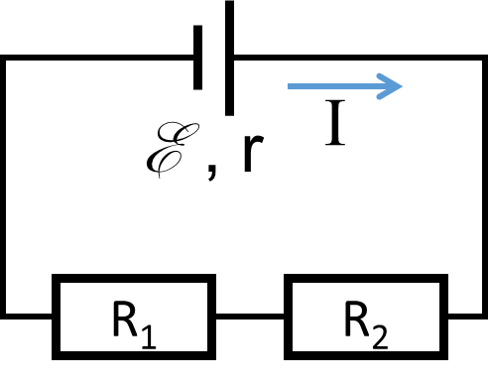
MÔN VẬT LÍ 2
ĐỀ 21
Câu 1. Một khối khí lý tưởng đang ở áp suất p₁ = 2 atm thì được làm lạnh đẳng tích đến áp suất p₂ = 1,5 atm thì có nhiệt độ T₂ = 300 K. Tính nhiệt độ ban đầu của khối khí.
Câu 2. Cho mạch điện có R₁ nối tiếp R₂
Biết I = 2 A; r = 0,2 Ω; R₁ = 4 Ω ; R₂ = 1,8 Ω ;
Tính suất điện động của nguồn điện.
Câu 3. Hãy giải thích tại sao trên các cánh quạt điện
trong gia đình dùng một thời gian thường bị bụi bám?

Slide 26
MÔN VẬT LÍ 2
ĐỀ 22
Câu 1. Một thanh ray dài 10m được lắp trên đường sắt ở nhiệt độ 20°C. Phải để hở một khe ở đầu thanh với bề rộng là bao nhiêu, nếu thanh ray nóng đến 50°C thì vẫn đủ chỗ cho thanh dãn ra. Hệ số nở dài của sắt làm thanh ray là α = 12.10^{–6} K^{–1}
Câu 2. Một điện tích thử đặt tại điểm có cường độ điện trường E = 0,16 V/m. Lực tác dụng lên điện tích đó là F = 2.10⁻⁴ N. Tìm độ lớn của điện tích đó?
Câu 3. Tại sao các tấm tôn lợp lại có dạng lượn sóng?

Slide 27
MÔN VẬT LÍ 2
ĐỀ 23
Câu 1. Một xi-lanh chứa 250 cm³ khí ở áp suất 3.10⁵ Pa. Pit-tông nén khí trong xi-lanh xuống còn 100 cm³. Tính áp suất của khí trong xi-lanh lúc này. Xem nhiệt độ như không đổi.
Câu 2. Tại 2 điểm A và B cách nhau r = 0,04 m trong chân không, lần lượt đặt các điện tích q₁ = − 8.10⁻⁸ C và q₂ = 2.10⁻⁸ C. Xác định lực điện đặt lên các điện tích, cho k = 9.10⁹ N.m²/C²
Câu 3. Tại sao trên đường ống dẫn hơi phải có
những đoạn được uốn cong.

Slide 28
MÔN VẬT LÍ 2
ĐỀ 24
Câu 1. Một khối khí lí tưởng thực hiện biến đổi đẳng áp, thể tích từ 4 lít thành 12 lít thì nhiệt độ khối khí thay đổi từ 20ºC thành bao nhiêu?
Câu 2. Cho mạch điện có R₁ nối tiếp R₂
Biết = 16 V; r = 0,2 Ω; R₁ = 5 Ω ; R₂ = 2,8 Ω ;
Tính cường độ dòng điện chạy qua các điện trở mạch ngoài.
Câu 3. Hãy cho biết vì sao hiện tượng đoản mạch xảy ra với mạng điện gia đình. Biện pháp nào được sử dụng để tránh không xảy ra hiện tượng này?

Slide 29
MÔN VẬT LÍ 2
ĐỀ 25
Câu 1. Một bình chứa một lượng khí ở nhiệt độ 303 K và áp suất p₁, để áp suất tăng gấp đôi thì ta phải tăng nhiệt độ tuyệt đối lên bao nhiêu? Coi thể tích là không đổi.
Câu 2. Một điện tích thử q = 2.10⁻⁷ C đặt tại điểm có cường độ điện trường E.
Lực tác dụng lên điện tích đó bằng 2.10 ⁻ ⁴ N. Tính độ lớn của điện trường đó.
Câu 3. Có mấy cách làm thay đổi nội năng của 1 vật? Cho ví dụ.

Slide 30
MÔN VẬT LÍ 2
ĐỀ 26
Câu 1. Nếu đẳng nhiệt một khối khí từ 20 lít còn 15 lít thì áp suất 2atm, tính áp suất ban đầu?
Câu 2. Cho hai điện tích điểm q₁ = 2. 10⁻⁸ C, q₂ = − 10 ⁻ ⁸ C đặt tại hai điểm A và B cách nhau 0,2m trong không khí. Tìm lực tương tác tĩnh điện giữa hai điện tích. Cho k = 9.10⁹ N.m²/C²
Câu 3. Tại sao phải dùng khớp nối ống dạng như
lò xo giữa các thiết bị như nồi hơi?

Slide 31
MÔN VẬT LÍ 2
ĐỀ 27
Câu 1. Một chiếc lớp ô tô được bơm căng không khí ở nhiệt độ 293 K và áp suất 2 atm. Khi để ngoài nắng nhiệt độ 315 K, thì áp suất khí trong lốp bằng bao nhiêu? Coi thể tích không đổi.
Câu 2. Một tụ điện không khí được tích điện Q = 5.10⁻⁷ C thì ở hai bản tụ có hiệu điện thế là U = 100 V. Tính điện dung của tụ điện.
Câu 3. Làm thế nào để tích điện cho tụ điện, người ta gọi điện tích cuả tụ điện là điện tích ở bản nào?

Slide 32
MÔN VẬT LÍ 2
ĐỀ 28
Câu 1. Một khối khí ở 27°C có thể tích là 6 lít. Thể tích của lượng khí đó ở nhiệt độ 127°C khi áp suất không đổi là bao nhiêu?
Câu 2. Hai điện tích điểm có độ lớn bằng nhau và bằng |q₁|=|q₂|=10⁻⁸ C đặt trong chân không, cách nhau 10 cm. Tìm lực tương tác tĩnh điện giữa hai điện tích?
Câu 3. Tại sao khi lắp ráp các thanh ray của đường ray xe lửa người ta thường chừa ra một khe hở chỗ tiếp nối của hai thanh?

Slide 33
MÔN VẬT LÍ 2
ĐỀ 29
Câu 1. Một điện tích điểm q = 4.10⁻⁸ C đặt trong một điện trường đều có độ lớn 3000 V/m thì chịu tác dụng của lực điện trường bằng bao nhiêu?
Câu 2. Một khối khí ở trạng thái 1 có V₁ , T₁ = 400K. Thực hiện biến đổi đẳng áp đến trạng thái 2 có nhiệt độ T₂ = 800 K và V₂ = 2 lít. Tính V₁.
Câu 3. Tại sao người ta cần nung nóng cái khâu khi lắp lưỡi dao vào cán?

Slide 34
MÔN VẬT LÍ 2
ĐỀ 30
Câu 1. Dưới áp suất 1,4.10⁴ N/m² một khối khí có thể tích 24 lít. Giữ nhiệt độ không đổi, hỏi dưới áp suất 5,6.10⁴ N/m² thì thể tích khối khí bằng bao nhiêu?
Câu 2. Nếu đặt vào hai đầu tụ điện có điện dung 0,5 μF một hiệu điện thế 5V thì tụ tích được điện lượng là bao nhiêu ?
Câu 3. Hãy giải thích tại sao trên các cánh quạt điện
trong gia đình dùng một thời gian thường bị bụi bám?

Slide 35
MÔN VẬT LÍ 2
ĐỀ 31
Câu 1. Một thanh nhôm khi gia tăng nhiệt thêm Δt =66ºC thì dài thêm Δl = 4.10⁻³ m? Biết hệ số nở dài của nhôm là α = 24.10^{–6} K^{–1}. Hỏi ban đầu thanh nhôm nói trên dài bao nhiêu?
Câu 2. Cho mạch điện có ba điện trở R₁ = 10 Ω,
R₂ = 55 Ω và R₃ = 34 Ω mắc nối tiếp. Nguồn điện có
suất điện động = 3 V và điện trở trong r chưa biết.
Biết cường độ dòng điện chạy trong mạch bằng 0,03 A. Tính r.
Câu 3. Tại sao các tấm tôn lợp lại có dạng lượn sóng?

Slide 36

MÔN VẬT LÍ 2
ĐỀ 32
Câu 1. Một bóng đèn dây tóc chứa khí trơ có áp suất 0,6 atm. Khi đèn cháy sáng đến nhiệt độ khí trong bóng đèn là 227ºC thì khối khí có áp suất 1 atm và không làm vỡ bóng đèn. Tính nhiệt độ khí trong bóng đèn khi chưa cháy sáng.
Câu 2. Hai điện tích điểm q₁ = 9. 10⁻⁸ C và q₂ = 4.10 ⁻ ⁸ C đặt cách nhau một đoạn 6 cm trong chân không. Tính lực tương tác tĩnh điện của hai điện tích.
Câu 3. Tại sao khối nhà lớn phải xây rời nhau
và có khoảng hở ở giữa?

Slide 37
MÔN VẬT LÍ 2
ĐỀ 33
Câu 1. Nếu tăng nhiệt độ của một lượng khí 60 lít từ T₁ lên đến 333 K, thì thể tích lúc này là 111 lít. Biết áp suất không thay đổi, tính nhiệt độ T₁ [K]?
Câu 2. Một tụ điện phẳng không khí có điện tích 18.10⁻³ C khi đặt vào hiệu điện thế là bao nhiêu ? Biết điện dung của tụ là 3.10 ⁻ ⁵ F.
Câu 3. Hãy cho biết vì sao hiện tượng đoản mạch xảy ra với mạng điện gia đình. Biện pháp nào được sử dụng để tránh không xảy ra hiện tượng này?

Slide 38
MÔN VẬT LÍ 2
ĐỀ 34
Câu 1. Một khối khí cho biến đổi đẳng nhiệt từ 2,5 lít lên 3 lít thì áp suất đạt 5 atm. Tính áp suất lúc ban đầu.
Câu 2. Đặt điện tích q = 5 C tại nơi có cường độ điện trường E =10 V/m thì nó sẽ chịu lực tác dụng tĩnh điện là bao nhiêu?
Câu 3. Có mấy cách làm thay đổi nội năng của 1 vật? Cho ví dụ.

Slide 39
MÔN VẬT LÍ 2
ĐỀ 35
Câu 1. Một khối khí lý tưởng đang ở nhiệt độ T₁ = 600 K, áp suất p₁ = 6 atm thì được làm lạnh đẳng tích cho đến khi áp suất p₂ = 2 atm. Tính nhiệt độ của khối khí lúc đó.
Câu 2. Cho mạch điện kín có R₁ nối tiếp R₂
Biết = 12 V ; R₁ = 6 Ω ; R₂ = 5 Ω ; I = 1A ;
Tính điện trở trong của nguồn điện.
Câu 3. Tại sao phải dùng khớp nối ống dạng như
lò xo giữa các thiết bị như nồi hơi?

Slide 40
MÔN VẬT LÍ 2
ĐỀ 36
Câu 1. Một thước thép ở 0°C khi tăng nhiệt độ đến 40°C thước thép dài thêm một đoạn ∆l = 0,0048 m. Biết hệ số nở dài của thép là α = 12.10^{–6} K^{–1}. Tìm chiều dài ban đầu của thước thép?
Câu 2. Tại điểm A trong một điện trường đều, biết cường độ điện trường có độ lớn
E = 5 V/m, đặt một điện tích q = 4.10⁻⁶ C. Tính Lực tác dụng lên điện tích q đó?
Câu 3. Tại sao trên đường ống dẫn hơi phải có những đoạn được uốn cong.

Slide 41
MÔN VẬT LÍ 2
ĐỀ 37
Câu 1. Một bình chứa khí 6 lít ở áp suất 11 atm. Khi chuyển khối khí sang bình khác thì đo được áp suất 33 atm. Tính thể tích khí trong bình mới. Xem nhiệt độ như không đổi.
Câu 2. Tại 2 điểm A và B cách nhau r = 0,01 m trong chân không, lần lượt đặt các điện tích q₁ = 5.10 ⁻ ⁸ C và q₂ = − 5.10⁻⁸ C. Xác định lực tương tác giữa hai điện tích, cho k = 9.10⁹ N.m²/C²
Câu 3. Làm thế nào để tích điện cho tụ điện, người ta gọi điện tích của tụ điện là điện tích ở bản nào?

Slide 42
MÔN VẬT LÍ 2
ĐỀ 38
Câu 1. Ở nhiệt độ 412 K thể tích của một khối khí là 12 lít. Khi áp suất không đổi, thể tích của khí đó ở 309 K là bao nhiêu?
Câu 2. Cho mạch điện kín có R₁ nối tiếp R₂
Biết = 16,8 V; r = 0,3 Ω ; R₁ = 6 Ω ; R₂ = 7,7 Ω ;
Tính cường độ dòng điện chạy qua mạch .
Câu 3. Tại sao khi lắp ráp các thanh ray của đường ray xe lửa người ta thường chừa ra một khe hở chỗ tiếp nối của hai thanh?

Slide 43
MÔN VẬT LÍ 2
ĐỀ 39
Câu 1. Một khối khí lí tưởng trong bình kín được đung nóng từ 285 K lên 318 K thì áp suất trong bình thay đổi từ 2 atm thành bao nhiêu atm?
Câu 2. Một điện tích thử đặt tại điểm có cường độ điện trường 0,16 V/m. Lực tác dụng lên điện tích đó bằng 2.10⁻⁴ N. Tính độ lớn của điện tích đó.
Câu 3. Tại sao người ta cần nung nóng cái khâu khi lắp lưỡi dao vào cán?

Slide 44
MÔN VẬT LÍ 2
ĐỀ 40
Câu 1. Nén đẳng nhiệt một khối khí làm áp suất tăng từ 1 atm lên 3 atm thì thể tích thay đổi từ 15 L thành bao nhiêu?
Câu 2. Cho hai điện tích điểm q₁ = 10 ⁻ ⁴ C và q₂ = −2.10⁻ ⁴ C lần lượt đặt tại hai điểm A và B cách nhau 0,1 m trong không khí. Hãy tính lực tương tác tĩnh điện giữa hai điện tích. Cho k = 9.10⁹ N.m²/C²
Câu 3. Tại sao các tấm tôn lợp lại có dạng lượn sóng?

Slide 45
MÔN VẬT LÍ 2
ĐỀ 41
Câu 1. Một khối khí lí tưởng trong bình kín (thể tích không đổi) ở nhiệt độ 0℃ thì áp suất đo được là 2 Pa. Vậy khi nhiệt độ 30℃ thì áp suất sẽ đạt giá trị bao nhiêu?
Câu 2. Trên vỏ của tụ điện có ghi 20.10⁻⁹ F. Hãy tính hiệu điện thế của tụ điện để điện tích của tụ điện là 5.10⁻⁶ C?
Câu 3. Hãy giải thích tại sao trên các cánh quạt điện
trong gia đình dùng một thời gian thường bị bụi bám?

Slide 46
MÔN VẬT LÍ 2
ĐỀ 42
Câu 1. Một khối khí ở nhiệt độ 273℃ thể tích khí là V₁. Khi đạt nhiệt độ 546℃ thì thể tích là 15 lít với điều kiện áp suất không đổi. Hãy tính thể tích V₁ của khối khí?
Câu 2. Hai điện tích có độ lớn bằng nhau |q₁| = |q₂| = 3.10⁻⁷ C , đặt cách nhau một khoảng r = 25 cm trong chân không . Xác định độ lớn lực tương tác tĩnh điện giữa chúng?
Câu 3. Tại sao khối nhà lớn phải xây rời nhau
và có khoảng hở ở giữa?

Slide 47
MÔN VẬT LÍ 2
ĐỀ 43
Câu 1. Một điện tích điểm q = 6.10^{–7} C đặt trong một điện trường đều thì chịu tác dụng của lực điện trường 6.10^{–4} N. Tính cường độ điện trường tại đó.
Câu 2. Một khối khí lí tưởng ban đầu ở trạng thái 1 với V₁ = 1 lít và T₁ . Thực hiện quá trình biến đổi đẳng áp thành trạng thái 2 có V₂ = 3 lít và
T₂ = 900 K. Hãy tính nhiệt độ của khối khí ở trạng thái 1.
Câu 3. Hãy cho biết vì sao hiện tượng đoản mạch xảy ra với mạng điện gia đình. Biện pháp nào được sử dụng để tránh không xảy ra hiện tượng này?

Slide 48
MÔN VẬT LÍ 2
ĐỀ 44
Câu 1. Một khối khí lí tưởng được nén đẳng nhiệt từ 6 lít xuống còn 4 lít thì áp suất lúc sau bằng bao nhiêu. Biết áp suất lúc đầu là 1,5 atm.
Câu 2. Để tụ tích một điện lượng 6.10⁻⁷ C thì đặt vào hai đầu tụ một hiệu điện thế là 3 V. Để tụ đó tích được một điện lượng là 4.10⁻⁷ C thì phải đặt vào hai đầu tụ một hiệu điện thế là bao nhiêu ?
Câu 3. Có mấy cách làm thay đổi nội năng của 1 vật? Cho ví dụ.

Slide 49
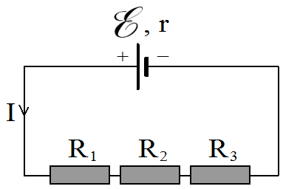
MÔN VẬT LÍ 2
ĐỀ 45
Câu 1. Một thanh sắt ban đầu dài 11,5 m. Thanh sắt này dài thêm Δl = 6,6.10⁻³m khi nhiệt độ tăng đến 96 ºC. Hỏi nhiệt độ của thanh sắt lúc ban đầu là bao nhiêu ºC? Biết hệ số nở dài của sắt là α = 11.10^{–6} K^{–1}.
Câu 2. Cho mạch điện có ba điện trở R₁ = 7,7 Ω, R₂ = 9,2 Ω và R₃ chưa
biết, mắc nối tiếp. Nguồn điện có suất điện động = 9 V và điện trở trong
r = 0,4 Ω. Biết cường độ dòng điện chạy qua các điện trở R₁, R₂ và R₃ bằng 0,5 A.Tính R₃.
Câu 3. Tại sao phải dùng khớp nối ống dạng như
lò xo giữa các thiết bị như nồi hơi?

Slide 50
MÔN VẬT LÍ 2
ĐỀ 46
Câu 1. Một bình thép chứa khí oxi được làm lạnh ở nhiệt độ −13ºC thì có áp suất là 2.10⁵ Pa. Tính áp suất của khí oxi trong bình nếu đưa bình thép này đến nơi có nhiệt độ 37ºC.
Câu 2. Hai điện tích điểm q₁ = + 3.10⁻⁸ C và q₂ = − 4.10⁻⁸ C được đặt cách nhau 10 cm trong chân không. Tính lực hút tĩnh điện của hai điện tích này.
Câu 3. Tại sao người ta cần nung nóng cái khâu khi lắp lưỡi dao vào cán?

Slide 51
MÔN VẬT LÍ 2
ĐỀ 47
Câu 1. Một khối khí chiếm thể tích 10 lít ở 300 K. Sau khi đun nóng đẳng áp thì thể tích đạt đến 20 lít, tính nhiệt độ lúc này là bao nhiêu ?
Câu 2. Một tụ điện có điện dung 5.10⁻⁷ F được mắc vào hai cực của nguồn điện có hiệu điện thế 300 V. Tính điện tích của tụ ?
Câu 3. Tại sao có thể dùng siêu tụ điện thay thế cho
nguồn điện pin được?

Slide 52
MÔN VẬT LÍ 2
ĐỀ 48
Câu 1. Một khối khí cho giãn nở đẳng nhiệt từ 20 m³ lên bao nhiêu để áp suất giảm đi một nửa?
Câu 2. Tại nơi có cường độ điện trường 1,5 V/m ta đặt điện tích 8 C thì điện tích này chịu lực điện bao nhiêu tác dụng?
Câu 3. Có mấy cách làm thay đổi nội năng của 1 vật? Cho ví dụ.

Slide 53
MÔN VẬT LÍ 2
ĐỀ 49
Câu 1. Một khối khí lý tưởng đang ở nhiệt độ T₁ = 300 K thì được nung nóng đẳng tích đến nhiệt độ T₂ = 400 K thì có áp suất p₂ = 300 000 Pa. Tính áp suất ban đầu của khối khí.
Câu 2. Cho mạch điện có R₁ nối tiếp R₂
Biết ℰ = 9 V; r = 0,1 Ω; R₁ = 1,5 Ω ; R₂ = 1,4 Ω ;
Tính cường độ dòng điện chạy qua các điện trở mạch ngoài.
Câu 3. Làm thế nào để tích điện cho tụ điện, người ta gọi
điện tích cuả tụ điện là điện tích ở bản nào?

Slide 54
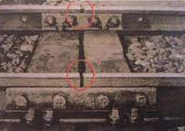
MÔN VẬT LÍ 2
ĐỀ 50
Câu 1. Một thanh thép ở 0°C có độ dài là 4 m, khi bị nung nóng, chiều dài của thanh tăng thêm Δl = 0,0072 m. Xác định nhiệt độ của thanh lúc đó? Biết hệ số nở dài của thép là α = 12.10^{–6} K^{–1}
Câu 2. Điện tích điểm q = −3,0.10⁻⁶ C được đặt tại điểm M
có cường độ điện trường E = 12000 V/m. Lực điện tác dụng
lên điện tích q có độ lớn bằng bao nhiêu?
Câu 3. Tại sao khi lắp ráp các thanh ray của đường ray xe lửa người ta thường chừa ra một khe hở chỗ tiếp nối của hai thanh?

Slide 55

CÂU 1
Định nghĩa quá trình đẳng nhiệt,
công thức định luật Bôi-lơ-Ma-ri-ốt?

Slide 56
CÂU 2
Định nghĩa quá trình đẳng tích, công thức định luật Sác-lơ?

Slide 57
CÂU 3
Định nghĩa quá trình đẳng áp, công thức liên hệ giữa thể tích và nhiệt độ tuyệt đối?

Slide 58
CÂU 4
Nêu công thức tính lực tương tác giữa 2 điện tích điểm đặt trong môi trường chân không, công thức tính cường độ điện trường.

Slide 59
CÂU 5
Nêu công thức tính điện dung của tụ điện, công thức tính độ nở dài vì nhiệt của vật rắn?

Slide 60
CÂU 6

Slide 61
CÂU 7

Slide 62
CÂU 8

Slide 63
CÂU 9

Slide 64
CÂU 10

Slide 65
CÂU 11

Slide 66
CÂU 12

Slide 67
CÂU 13

Slide 68
CÂU 14

Slide 69
CÂU 15

Slide 70
CÂU 16

Slide 71
CÂU 17

Slide 72
CÂU 18

Slide 73
CÂU 19

Slide 74
CÂU 20

